Slide 1
タブレットを活用した運用のご案内

Slide 2
目次
職員登録
予定登録
タブレット記録
完了報告
実績の修正
最終完了報告
お役立ちリンクのご案内
P.２
P.23
P.34
P.49
P.60
P.62
P.64

Slide 3
はじめに
タブレットで正しく登録を行うために、職員登録が必要となります。
今回はタブレットから、通常PCで操作していただくWebページに入り、以下の手順で職員登録を行います。
職員様1名を新規追加
上記職員様のユーザー情報を追加

Slide 4
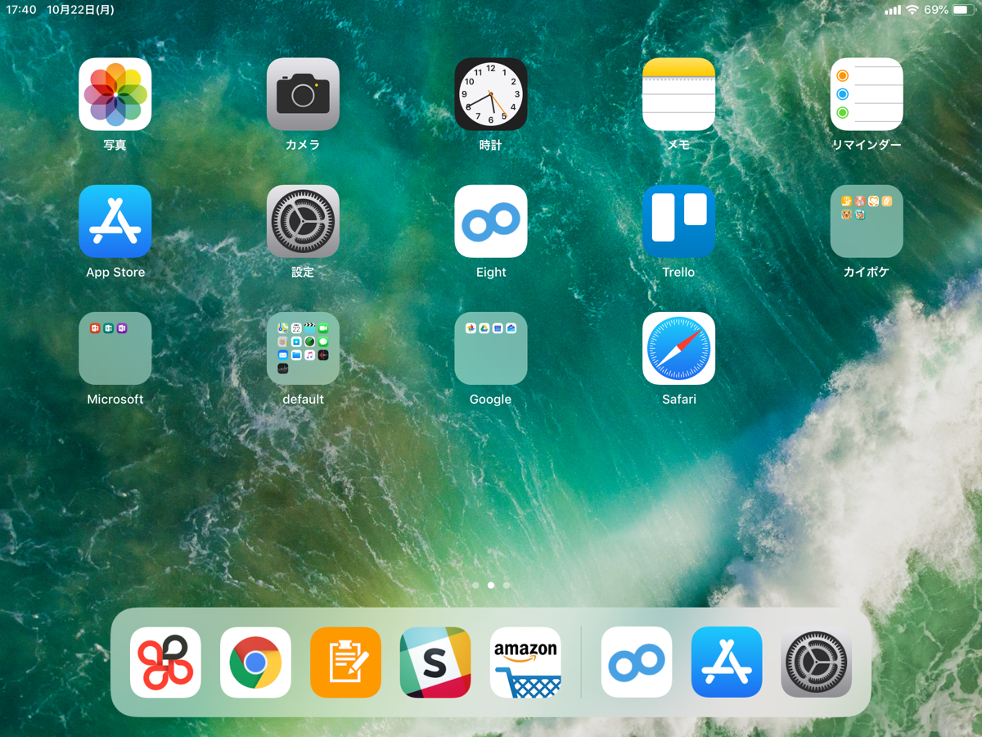
0-1. 職員登録
タブレットのSafari（インターネットブラウザ）を開きます。

Slide 5
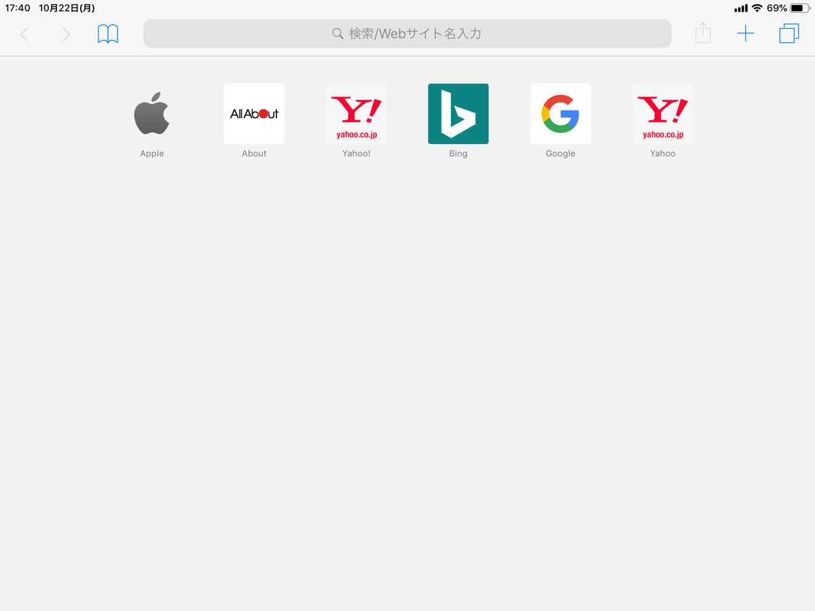
0-1. 職員登録
本のアイコン（ブックマーク）を押下します

Slide 6
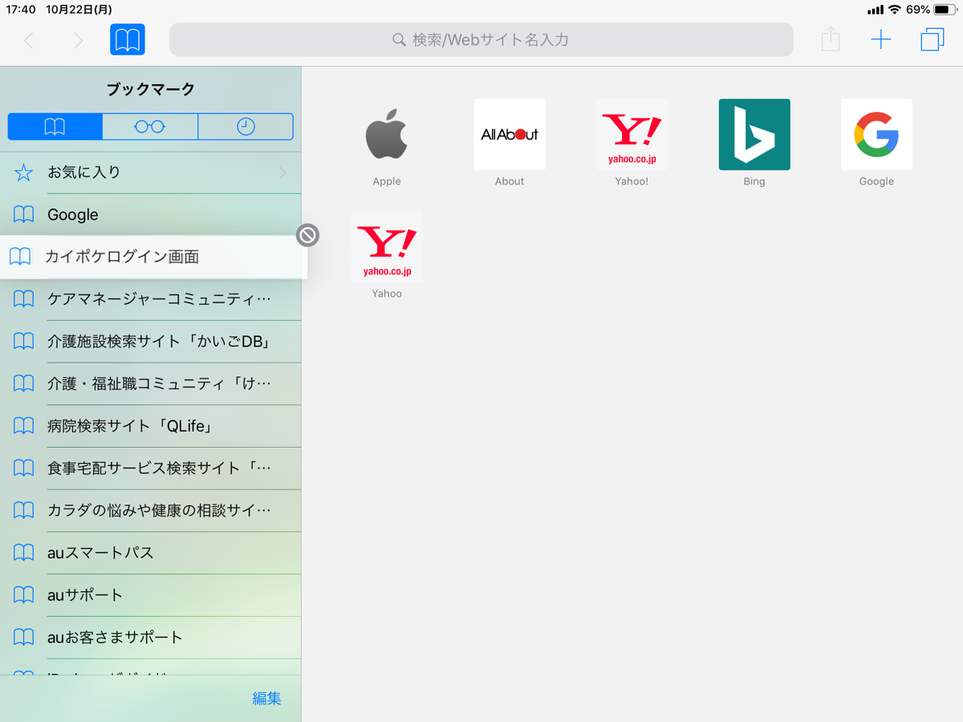
0-1. 職員登録
左側に表示される「カイポケログイン画面」を押下します

Slide 7
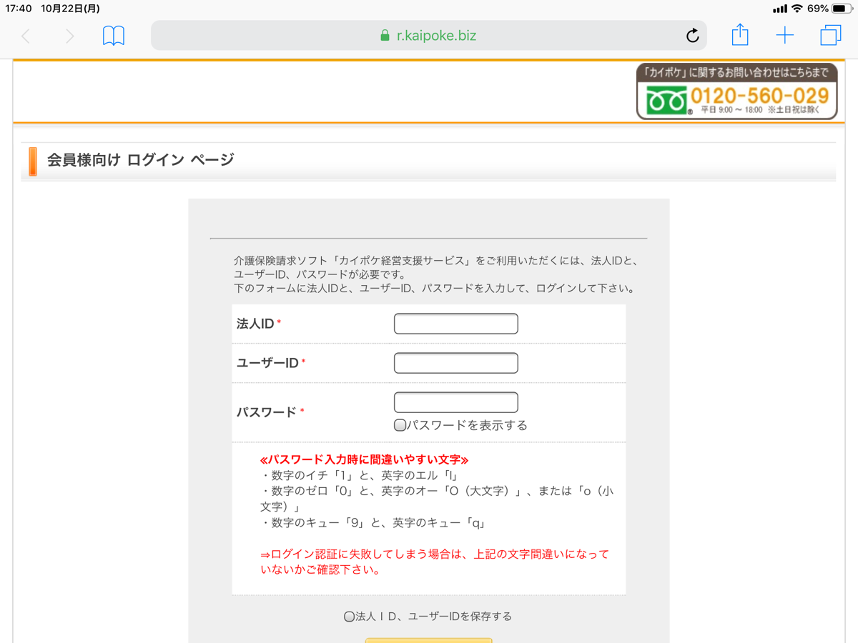
0-1. 職員登録
自社の法人ID・ユーザーID・パスワードを入力します
※欄を押下すると
キーボードが
出現します

Slide 8
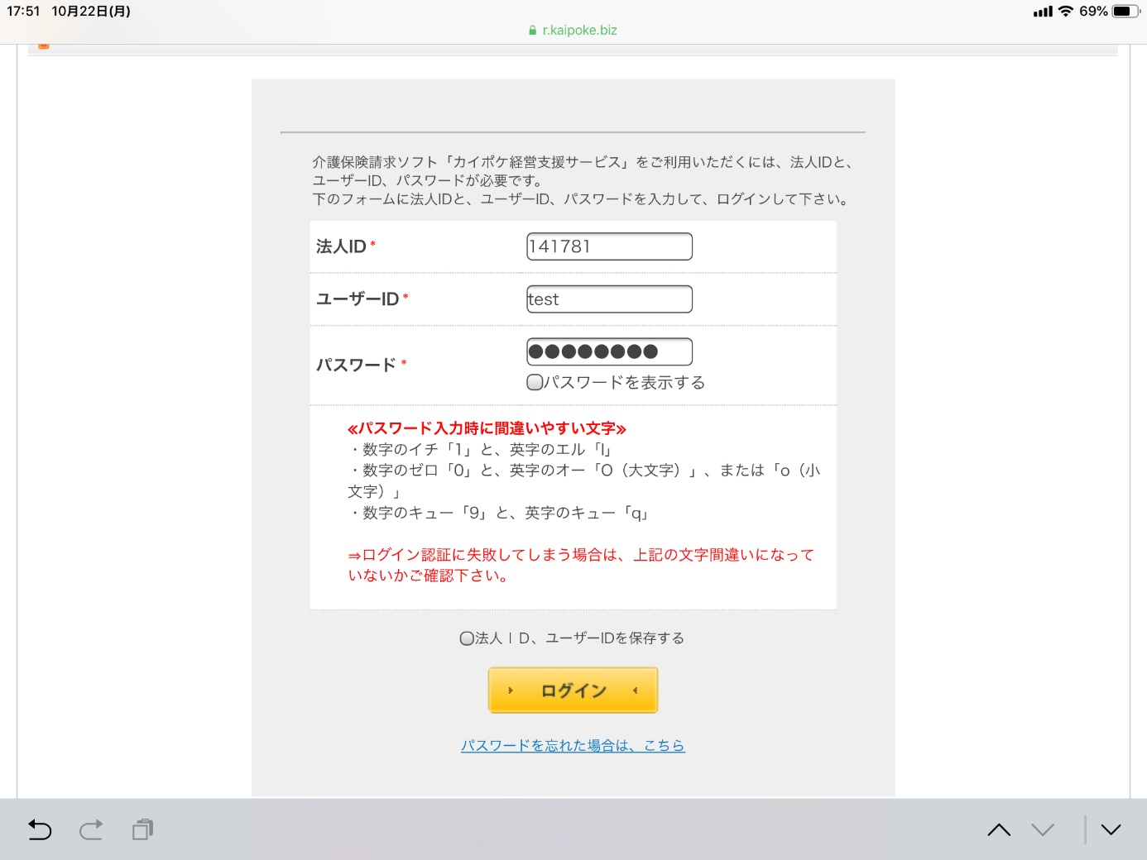
0-1. 職員登録
ログインを押下します
※「法人ID、ユーザーIDを保存する」にチェックを入れておくと、次回以降ログインがスムーズになります

Slide 9
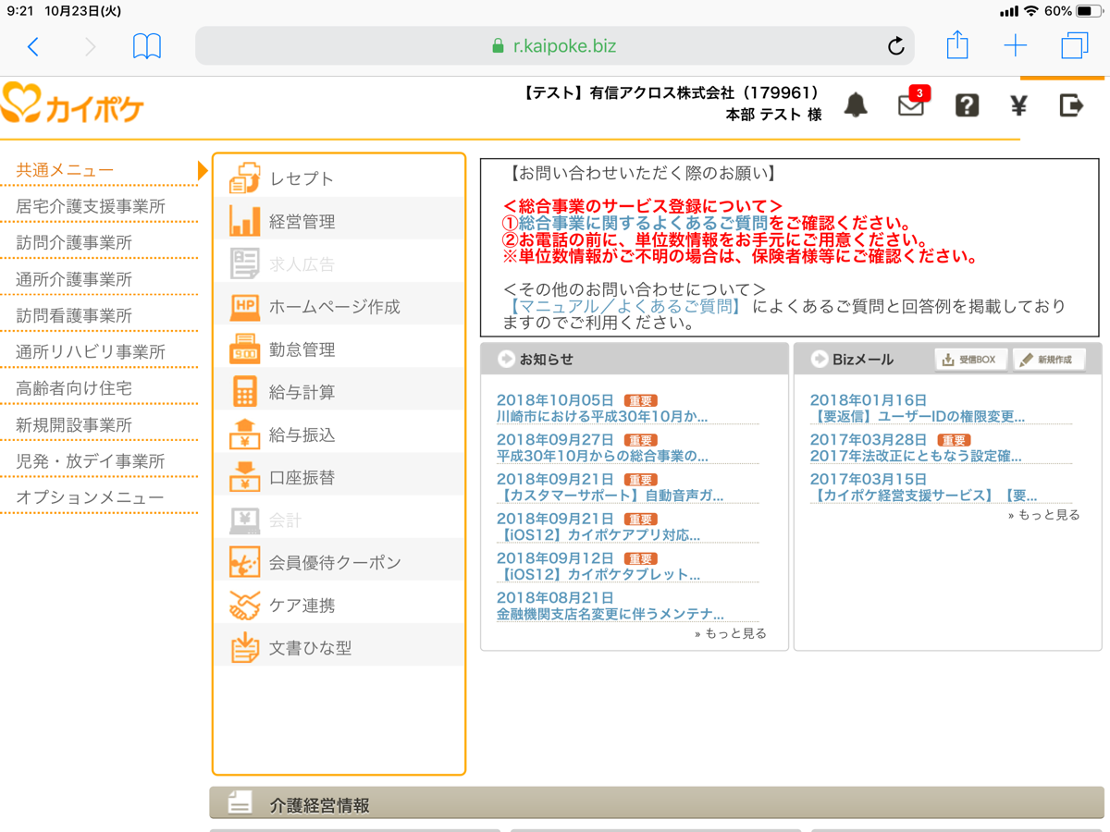
0-1. 職員登録
レセプトを押下します

Slide 10
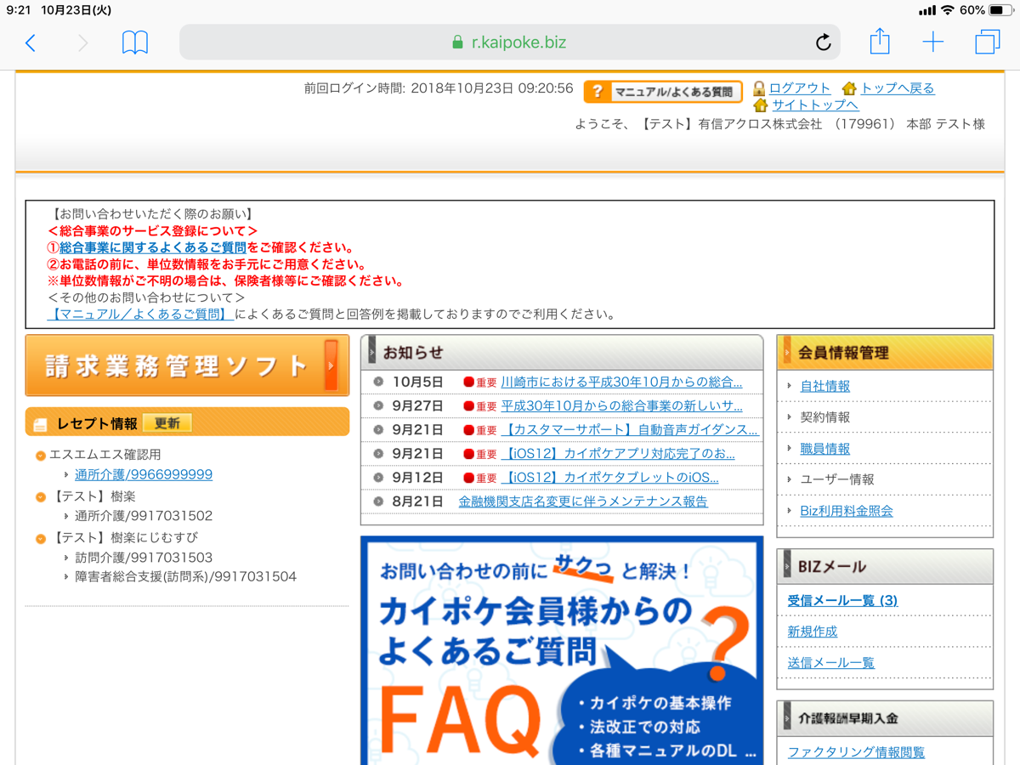
0-1. 職員登録
画面右側の「職員情報」を押下します

Slide 11
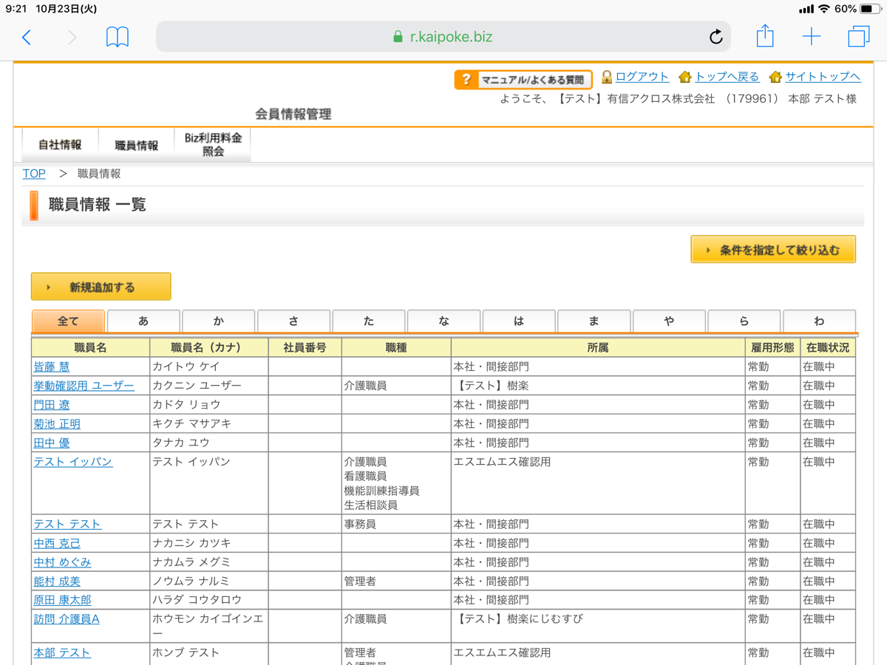
0-1. 職員登録
「新規追加する」ボタンを押下して新規追加画面に遷移します

Slide 12
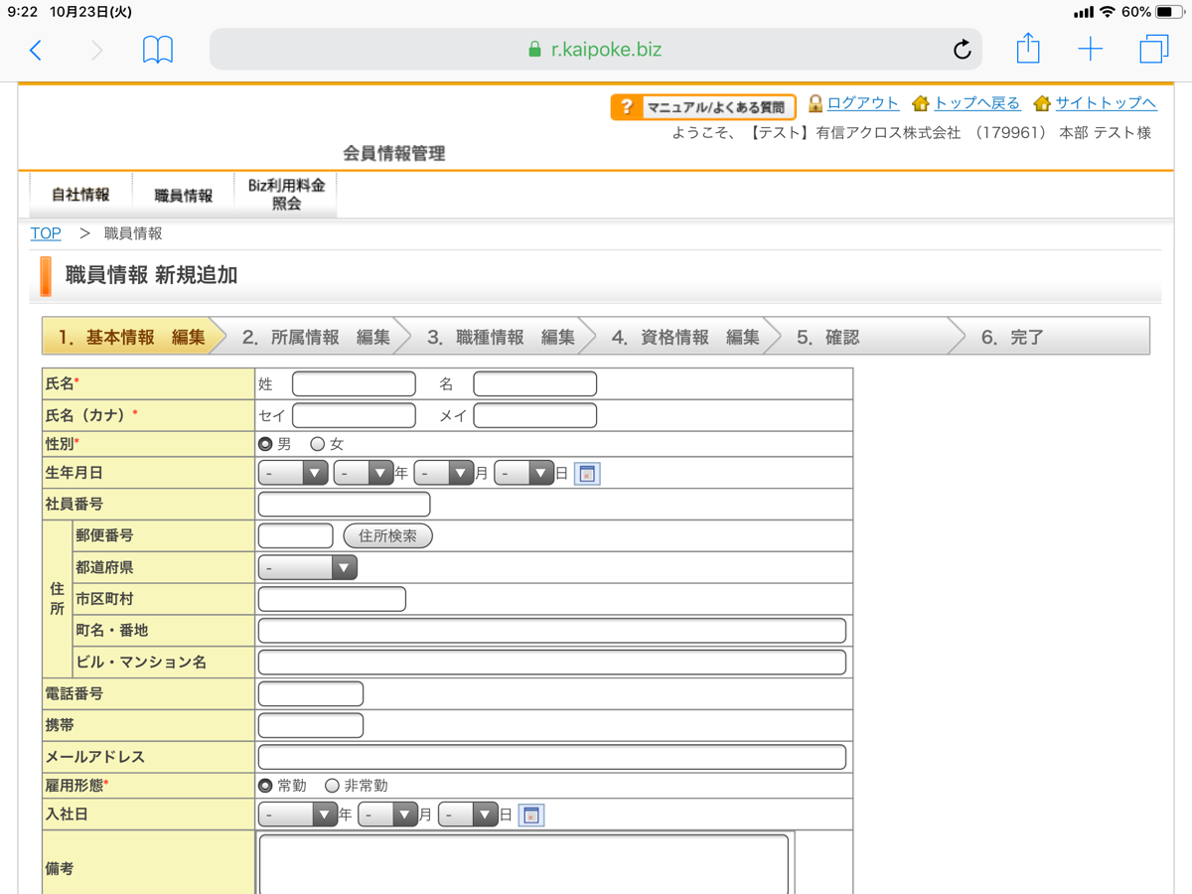
0-1. 職員登録
最低限必要な項目を入力して「次へ」ボタンをクリック

Slide 13
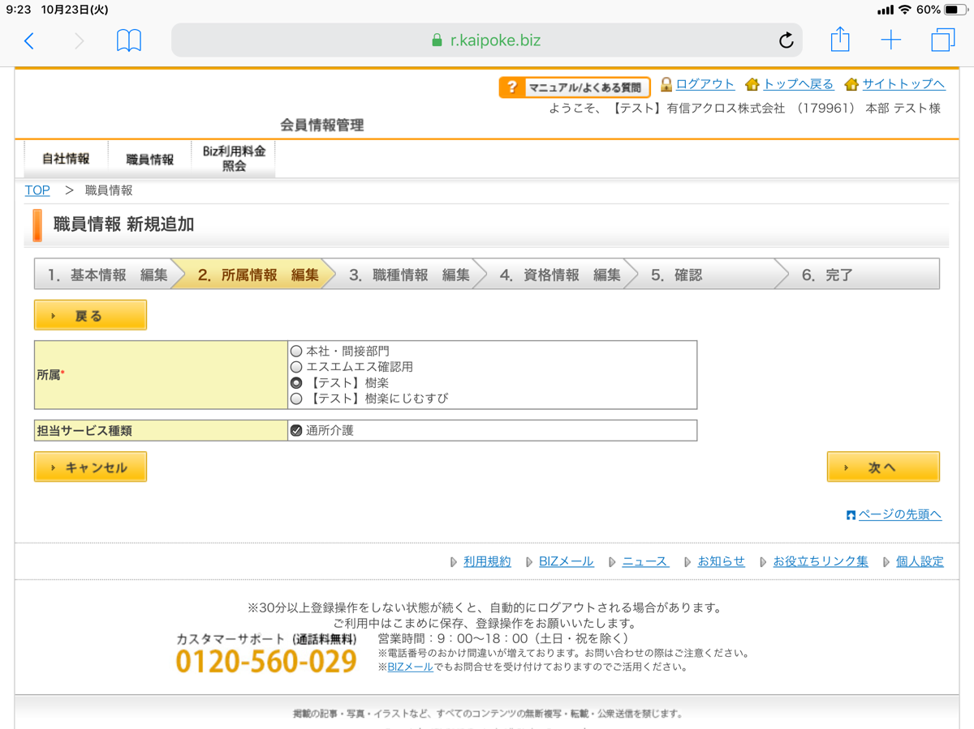
0-1. 職員登録
自社事業所情報と、サービス種類（通所介護）を選択して「次へ」ボタンを押下します
事業所名

Slide 14
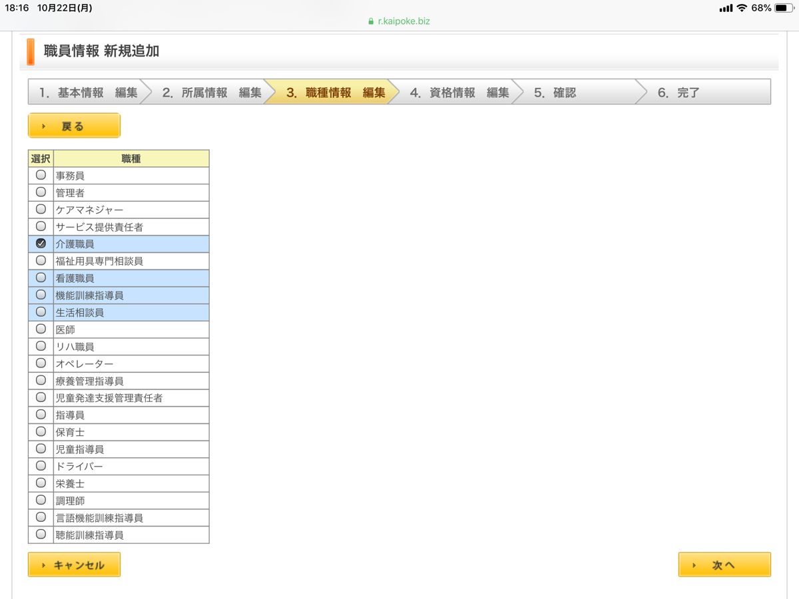
0-1. 職員登録
職種を選択して「次へ」ボタンを押下します

Slide 15
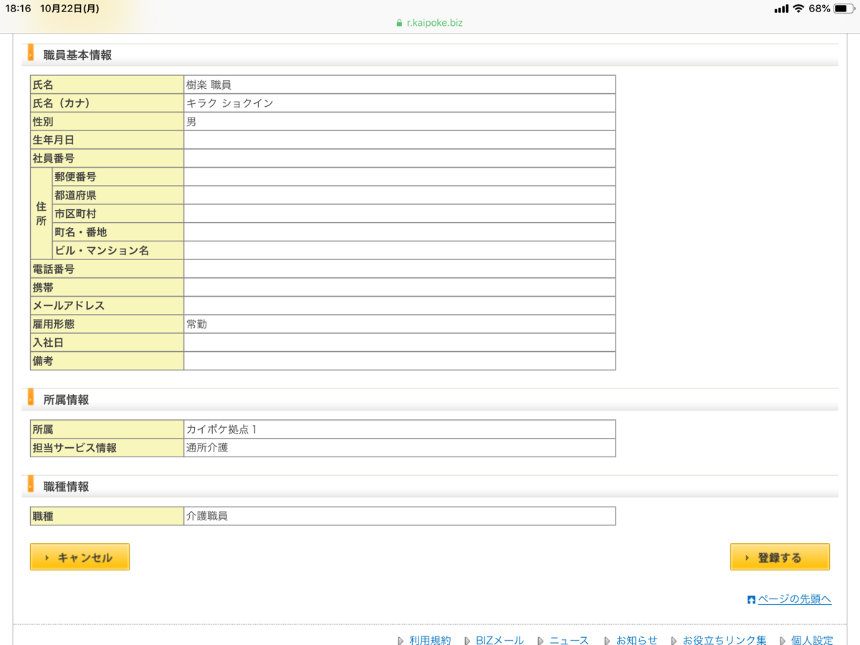
0-1. 職員登録
内容を確認して「登録する」ボタンを押下します

Slide 16
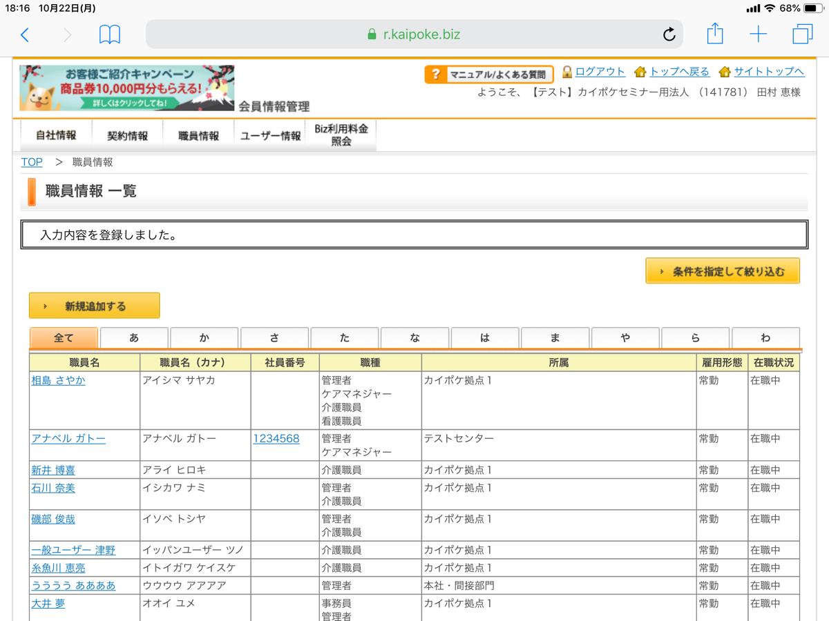
0-2. ユーザー登録
ユーザー情報を押下します

Slide 17
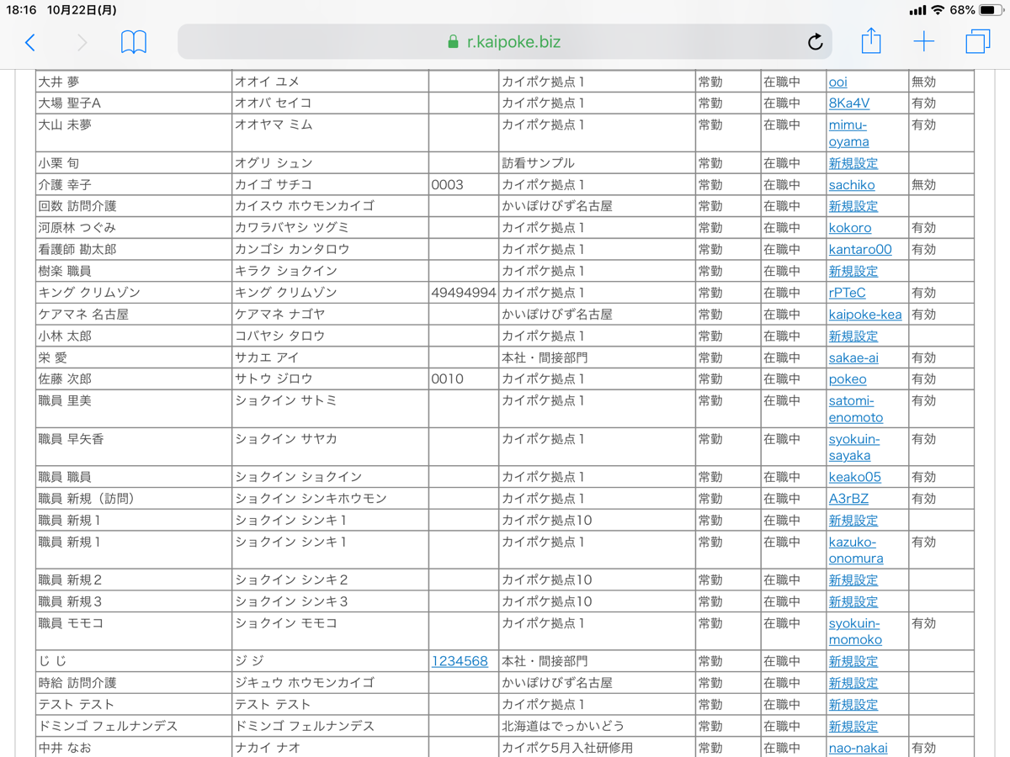
0-2. ユーザー登録
該当職員様名の右にある「新規設定」を押下します

Slide 18
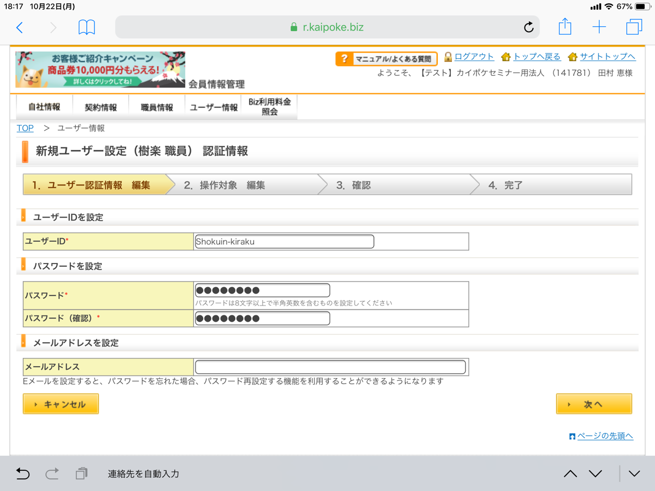
0-2. ユーザー登録
ユーザーID・パスワードを入力し「次へ」を押下します

Slide 19
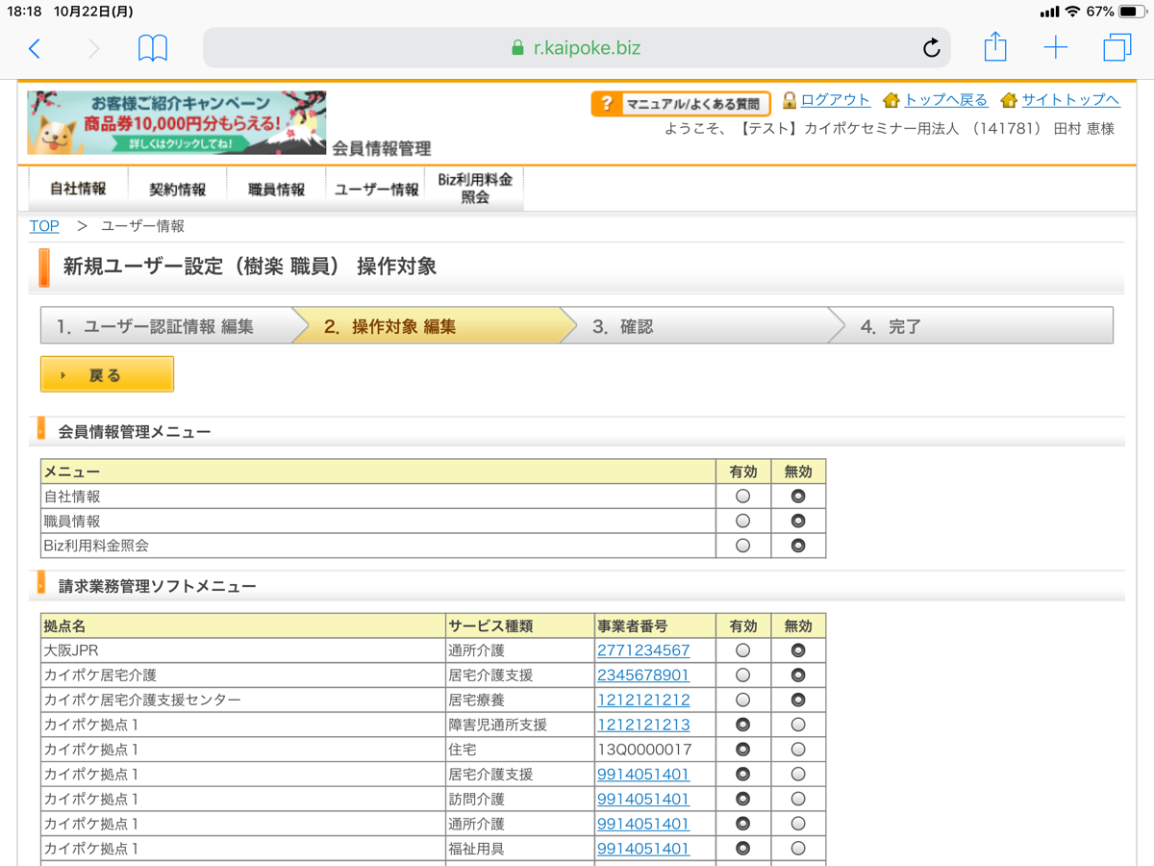
0-2. ユーザー登録
該当職員様に付与したい権限を設定します（あとから変更できます）

Slide 20
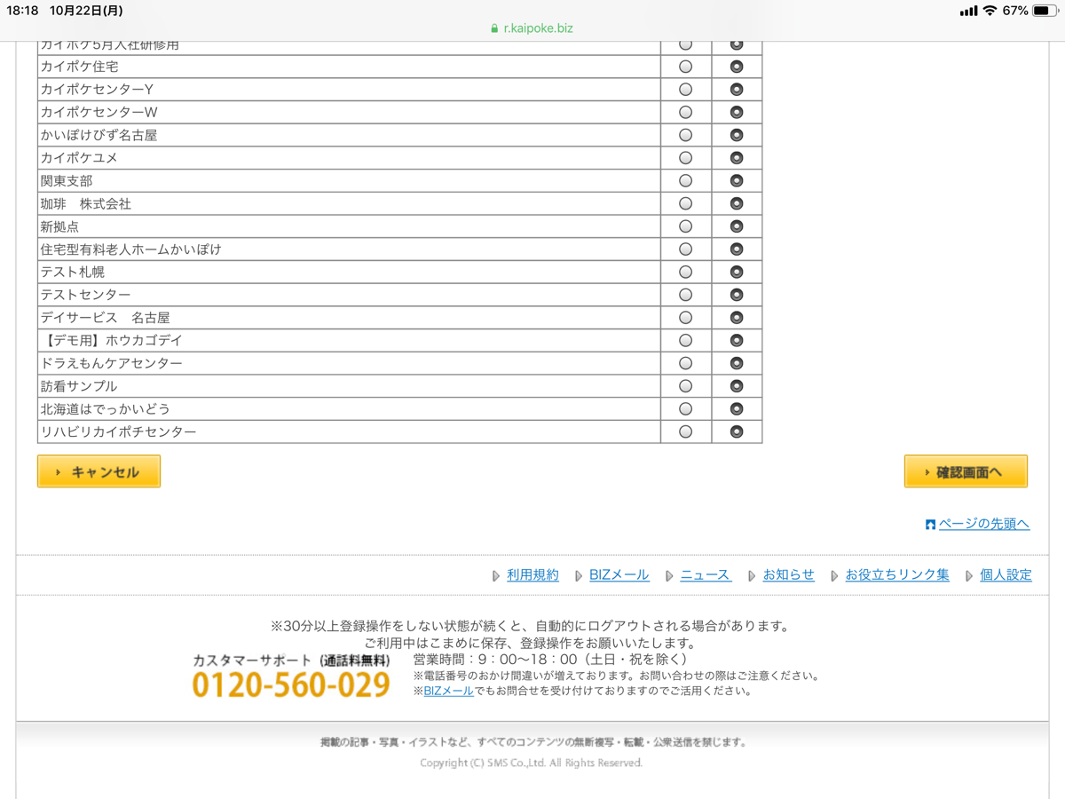
0-2. ユーザー登録
該当職員様に付与したい権限を設定し、「確認画面へ」を押下します

Slide 21
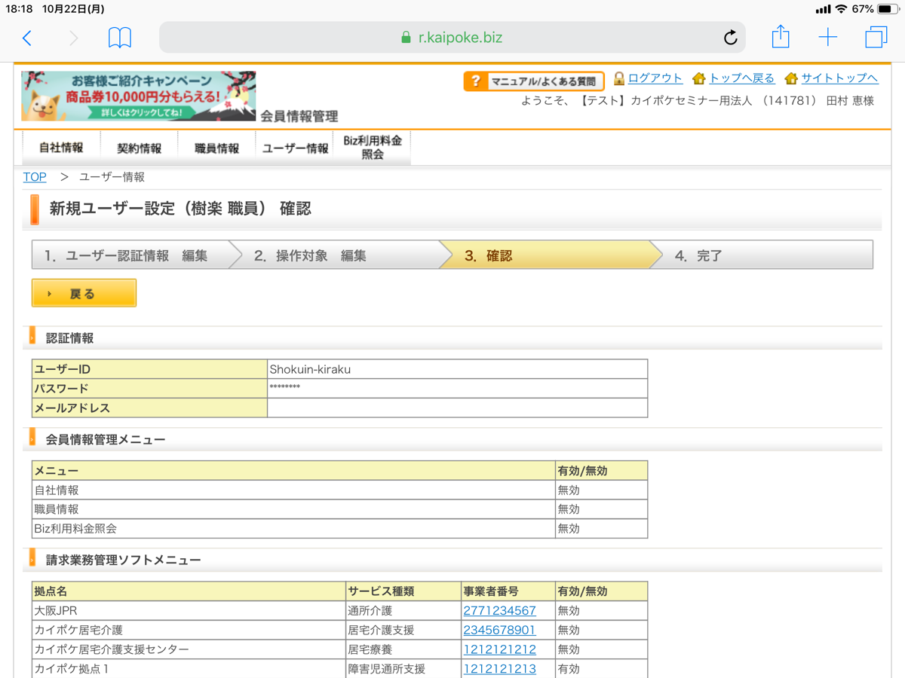
0-2. ユーザー登録
内容を確認し下へ移動します

Slide 22
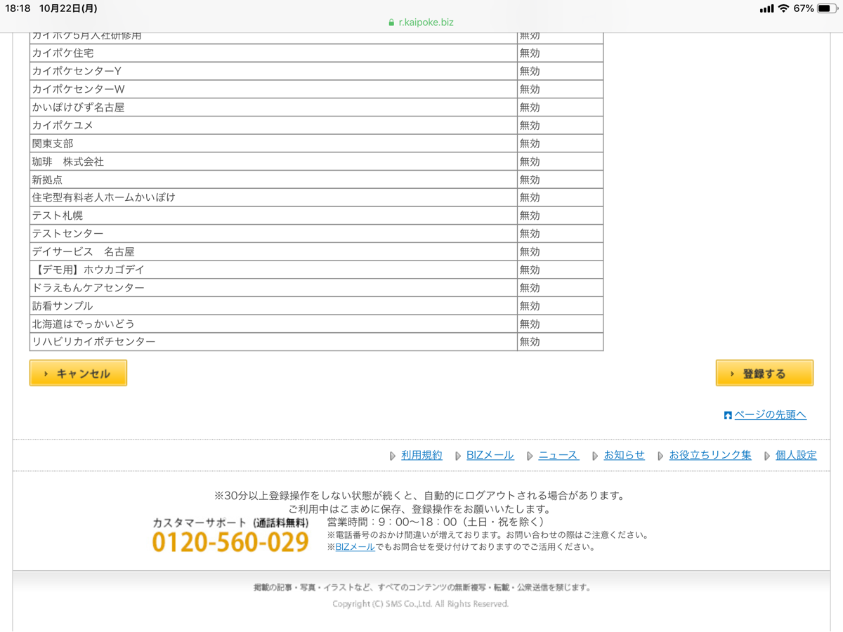
0-2. ユーザー登録
内容を確認し、「登録する」ボタンを押下します

Slide 23
初回時及び職員様ご入社時に、お1人ずつの登録を行っていただきます
個人情報保護の観点から、必ず1ユーザー1アカウントで管理を行ってください
職員様退職時には、退職手続きを行うことで、退職後の情報漏洩を防ぐことができます

Slide 24
予定登録

Slide 25
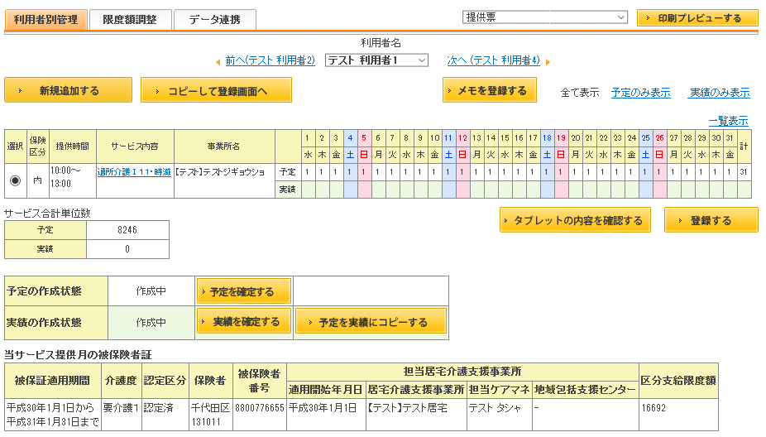
1.予定登録 （加盟店様）
レセプト＞予定・実績管理＞利用者別予実登録＞利用者選択
提供票をもとにPCから予定の登録を行います。
提供票をもとにサービス利用予定のあるところに
『1』を立てます。

Slide 26
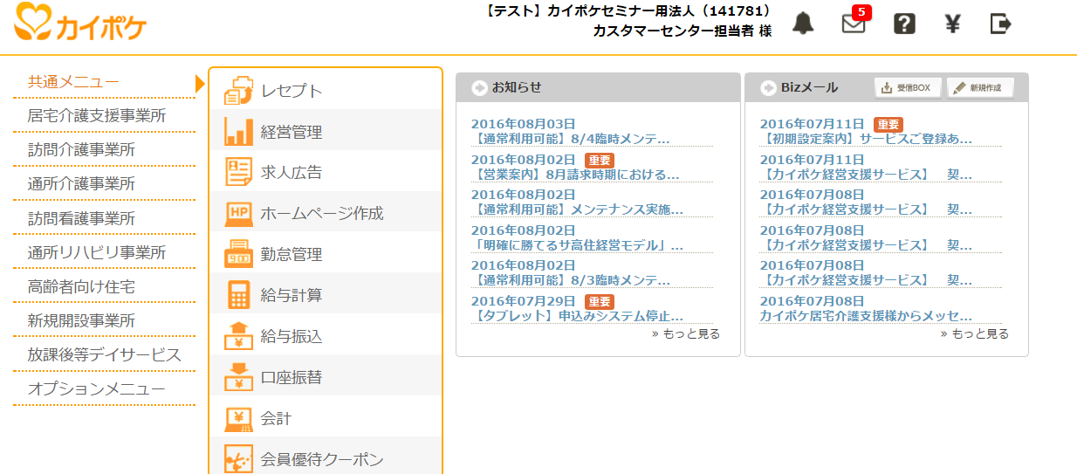
1.予定登録 （加盟店様）_操作方法
TOP画面からレセプトをクリックします

Slide 27
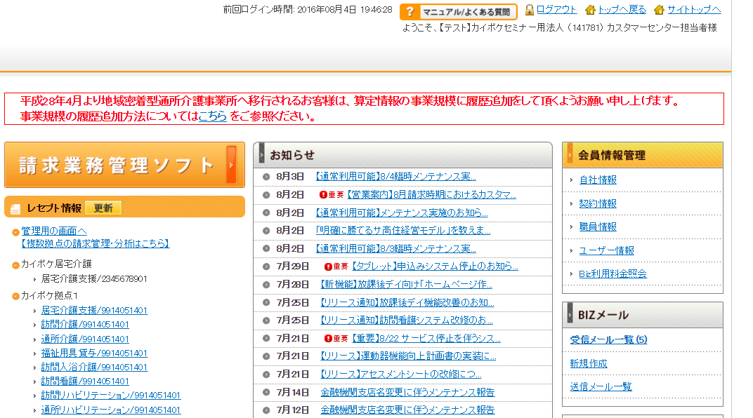
1.予定登録 （加盟店様）_操作方法
事業所をクリックします

Slide 28
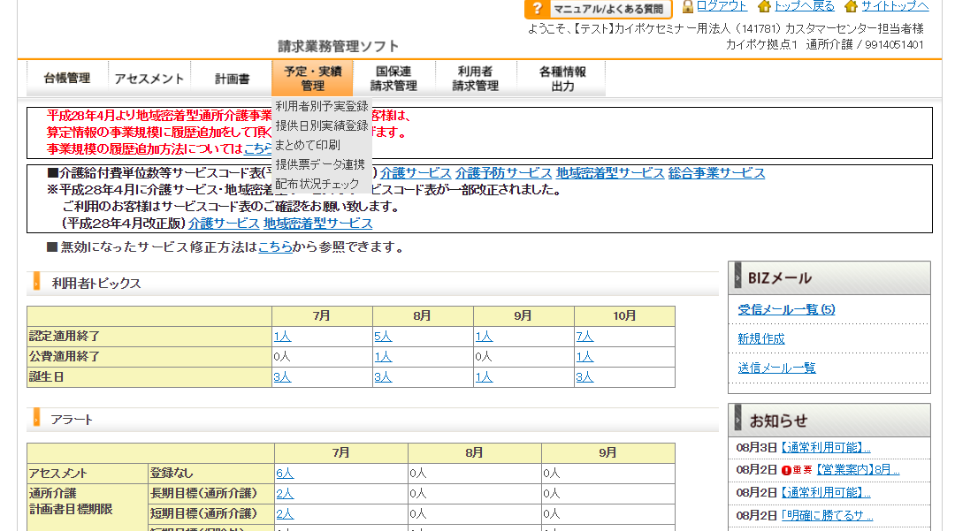
1.予定登録 （加盟店様）_操作方法
利用者別予実登録をクリックします

Slide 29
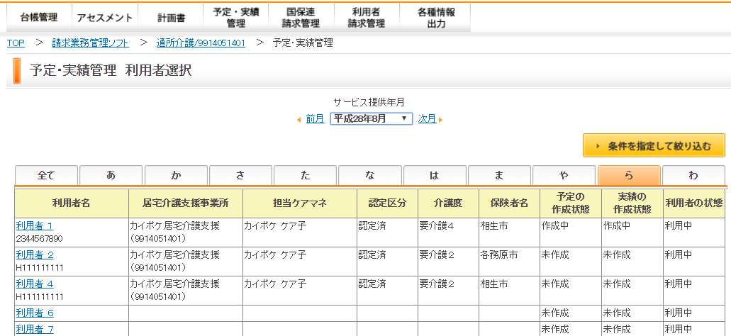
1.予定登録 （加盟店様）_操作方法
サービス提供月を選択します （デフォルトでは当月が表示されます）

Slide 30
1.予定登録 （加盟店様）_操作方法
予定を登録する利用者様をクリックします

Slide 31
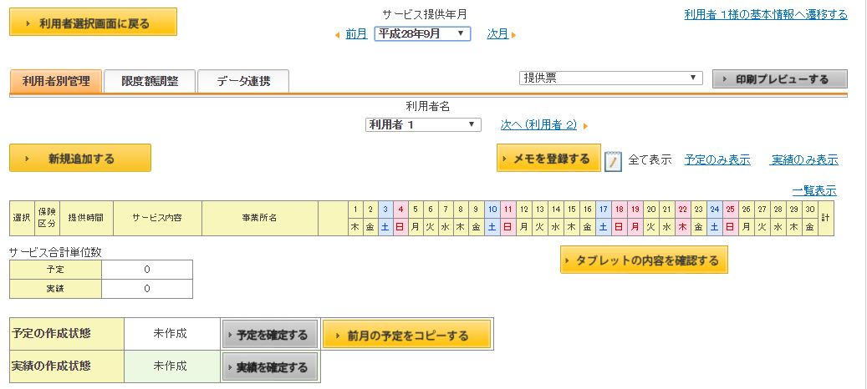
1.予定登録 （加盟店様）_操作方法
サービス提供予定が空で表示されるので、予定を新規追加します（初月のみの作業）
カイポケ上に、すでに前月分の予定が入っている場合、
2ヶ月目以降はこちらのボタンから前月の予定をコピーして登録することが可能です。

Slide 32
1.予定登録 （加盟店様）_操作方法
保険内サービスの登録を行います。
あらかじめマスタデータが登録されているので、各項目を選び保存します。
上から順番に該当サービスの内容を入力をしていくと、
サービス内容を選択することができるようになります。
赤い＊印がついている箇所は入力必須です。
加算はここからチェックします。

Slide 33
1.予定登録 （加盟店様）_操作方法
保険外サービスの登録を行います。
保険内サービスと同じ画面を使用します。
保険外サービスはあらかじめ台帳に登録しておく必要があります。
Notes:
保険外台帳の登録はアクロス様？

Slide 34
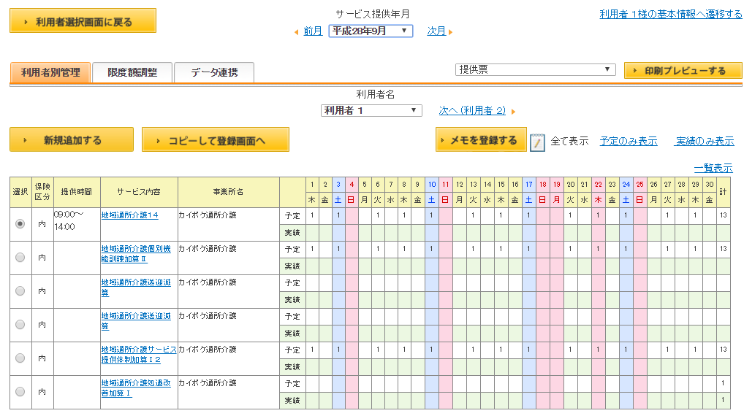
1.予定登録 （加盟店様）_操作方法
前ページのサービス設定画面の「提供日」欄で設定した日付に「１」が登録されます。
サービス設定画面で登録した１の過不足分は、
カレンダー上でも編集が可能です。
該当サービス＆日付の枠を直接クリックしてください

Slide 35
タブレット記録

Slide 36
2.記録 （加盟店様）
タブレットから下記作業を行います。
① 利用実績の登録（対象者を選んで利用○または欠席×をつける） ② 予定外実績の登録（全員⇒対象者を選んで登録、ケースに追加/振替を入力する）
③ キャンセル時の操作方法
タブレット
データベースサーバ
※インターネット環境さえあれば
常にリアルタイム更新
日々記録またはあるタイミングでまとめて記録

Slide 37
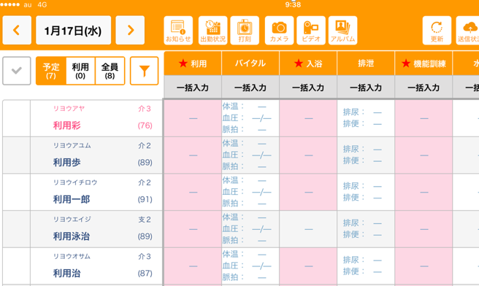
2.記録 （加盟店様）_操作方法①
① 利用実績の登録（対象者を選んで利用○または欠席×をつける）
デイタブレットで、来所予定の利用者様が一覧表示されます。

Slide 38
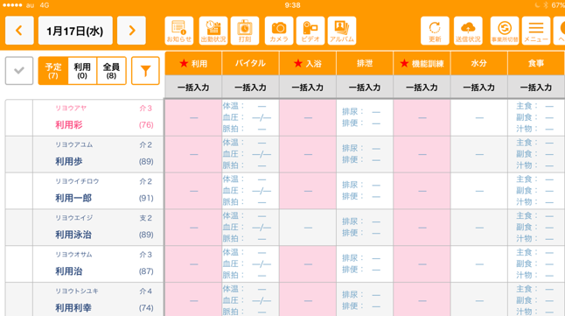
2.記録 （加盟店様）_操作方法①
① 利用実績の登録（対象者を選んで利用○または欠席×をつける）
トップで、登録したい利用者様の「利用」欄を選択します。
↓すると、次頁のような画面になります。

Slide 39
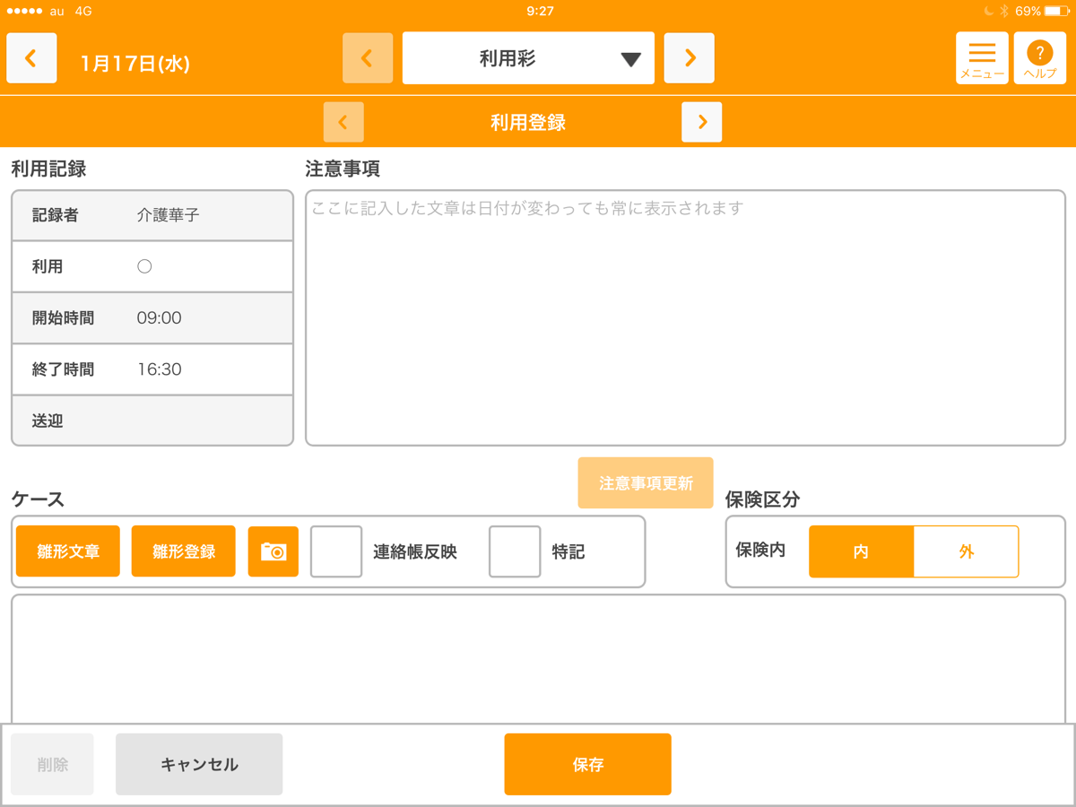
2.記録 （加盟店様）_操作方法①
① 利用実績の登録（対象者を選んで利用○または欠席×をつける）
上から順に選択するだけで、完了。欠席理由も入力できます。
この内容が、カイポケ本体の実績に自動連携します。
※音声入力も可能です。
①上から入力
欠席時は利用の○をタッチして×に変更します
②イレギュラーケースはケースに記載
送迎減算の有無や予定変更時には、下記の文言をケースに入力
・送迎減算1
・送迎減算2
・追加利用
・時間変更
・夜間サポート（追加）
・昼食（追加）
・朝食（追加）
・夕食（追加）
・シーツ（追加）
・洗濯（追加）
・通院サポート○時間
・○○代 ○○○○円
・オムツ ○枚
・リハパン ○枚
・パット ○枚
④終わったら
左上からトップへ
③保存
Notes:
ケースに記載する内容はアクロス様で決定

Slide 40
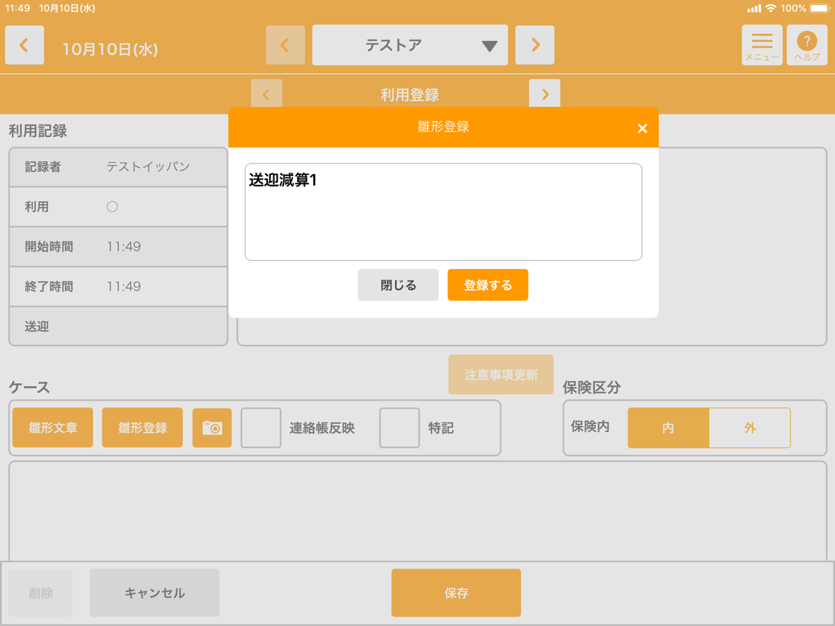
2.記録 （加盟店様）_操作方法①
① 利用実績の登録（対象者を選んで利用○または欠席×をつける）
ケースに記載する内容は雛形登録していただくことで、雛形から呼び出して入力することができます。
②雛形の入力
雛形として登録したい内容をご入力いただき、登録するをタッチ
①雛形登録
雛形登録をタッチ
Notes:
ケースに記載する内容はアクロス様で決定

Slide 41
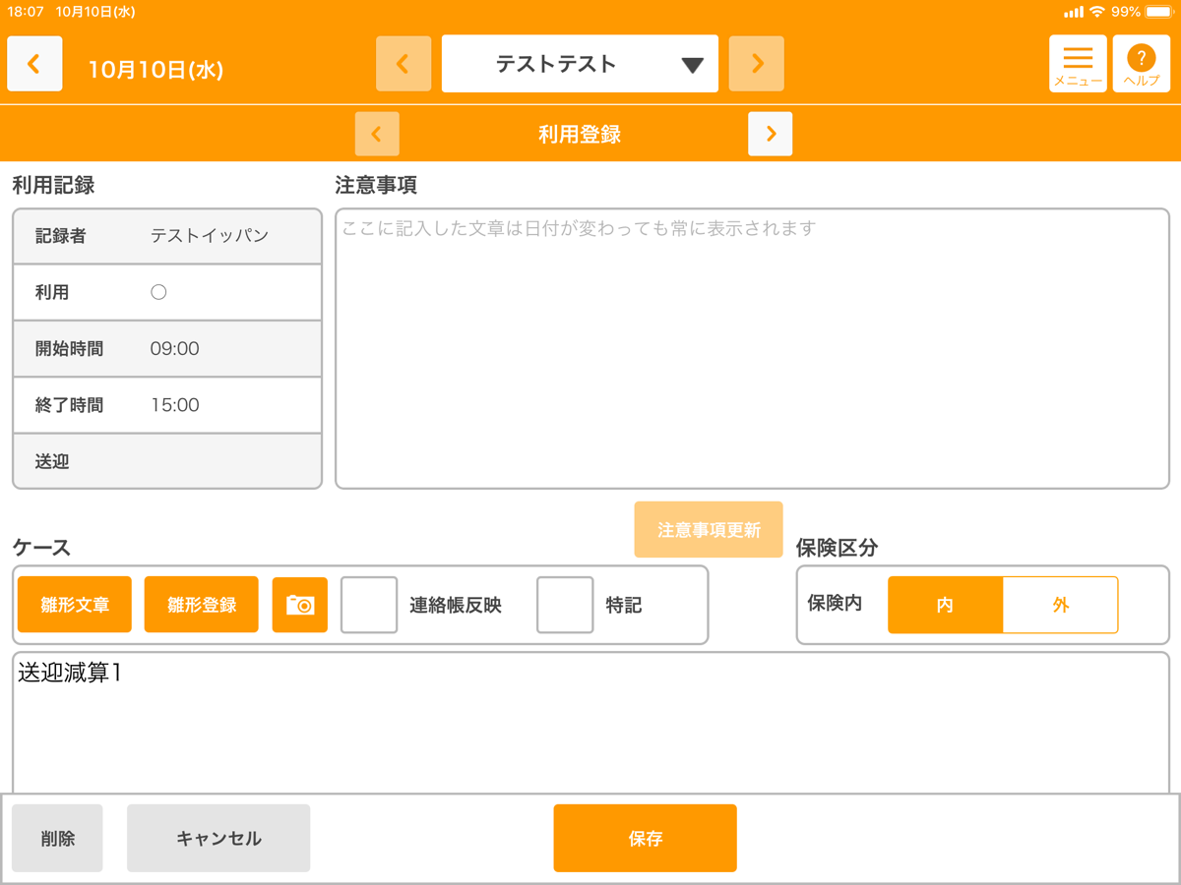
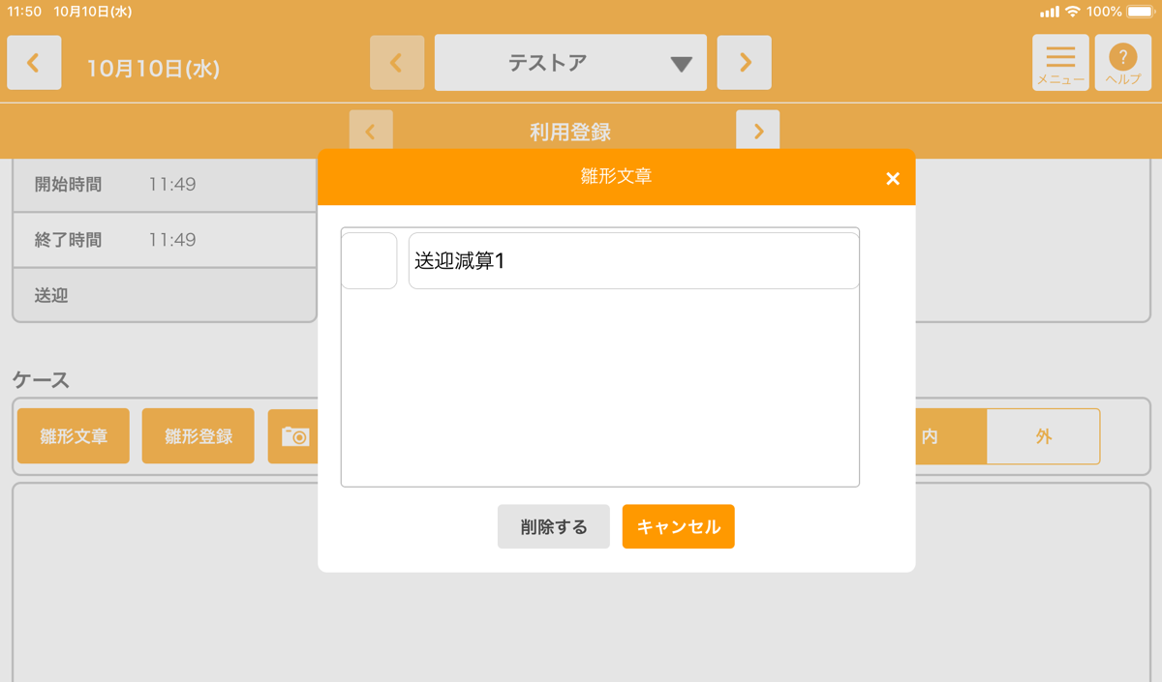
2.記録 （加盟店様）_操作方法①
① 利用実績の登録（対象者を選んで利用○または欠席×をつける）
ケースに記載する内容は雛形登録していただくことで、雛形から呼び出して入力することができます。
③雛形文章
雛形文章をタッチ
④雛形の選択
入力したい雛形をタッチ
こちらには雛形登録したものが一覧で表示されます。
⑤ケースに記載されます
雛形から選択したものが記載されます。
Notes:
ケースに記載する内容はアクロス様で決定

Slide 42
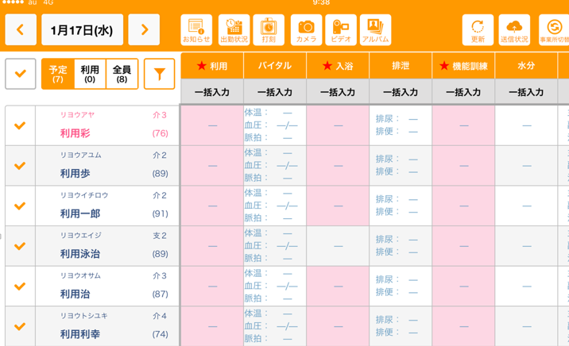
2.記録 （加盟店様）_操作方法①
① 利用実績の登録（対象者を選んで利用○または欠席×をつける）
まとめて簡単に入力することもできます。
①入力対象を選んで
②『一括入力』をタッチ

Slide 43
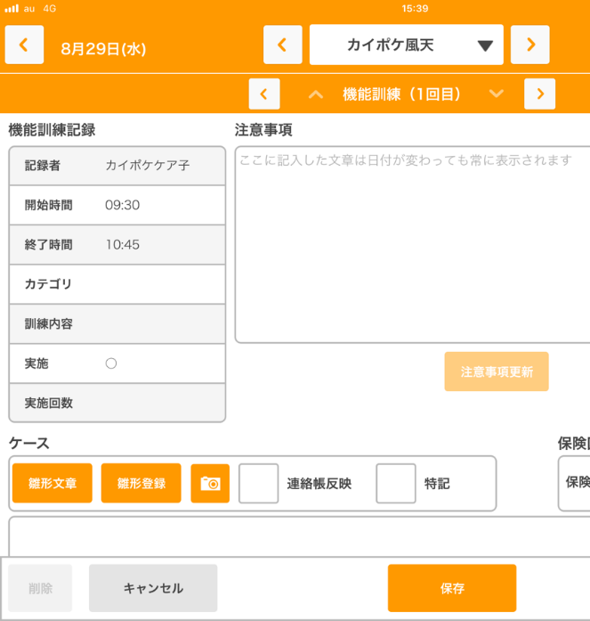
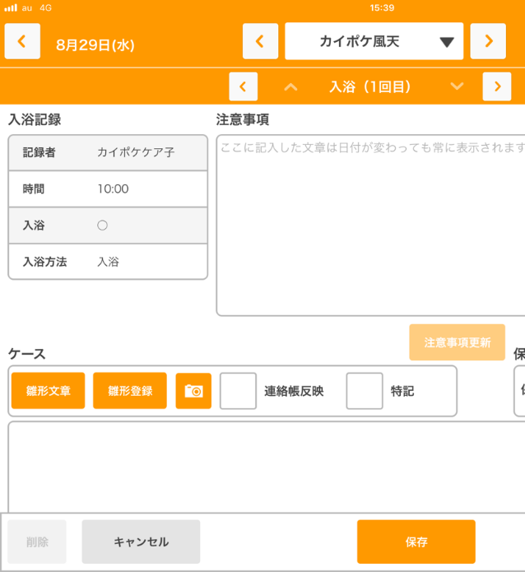
2.記録 （加盟店様）_操作方法①
① 利用実績の登録（対象者を選んで利用○または欠席×をつける）
★マークが付いている『入浴』と『機能訓練』は、
加算の予定が入っているときに、タブレットで実績をつけることで
PC画面と連動します。

Slide 44
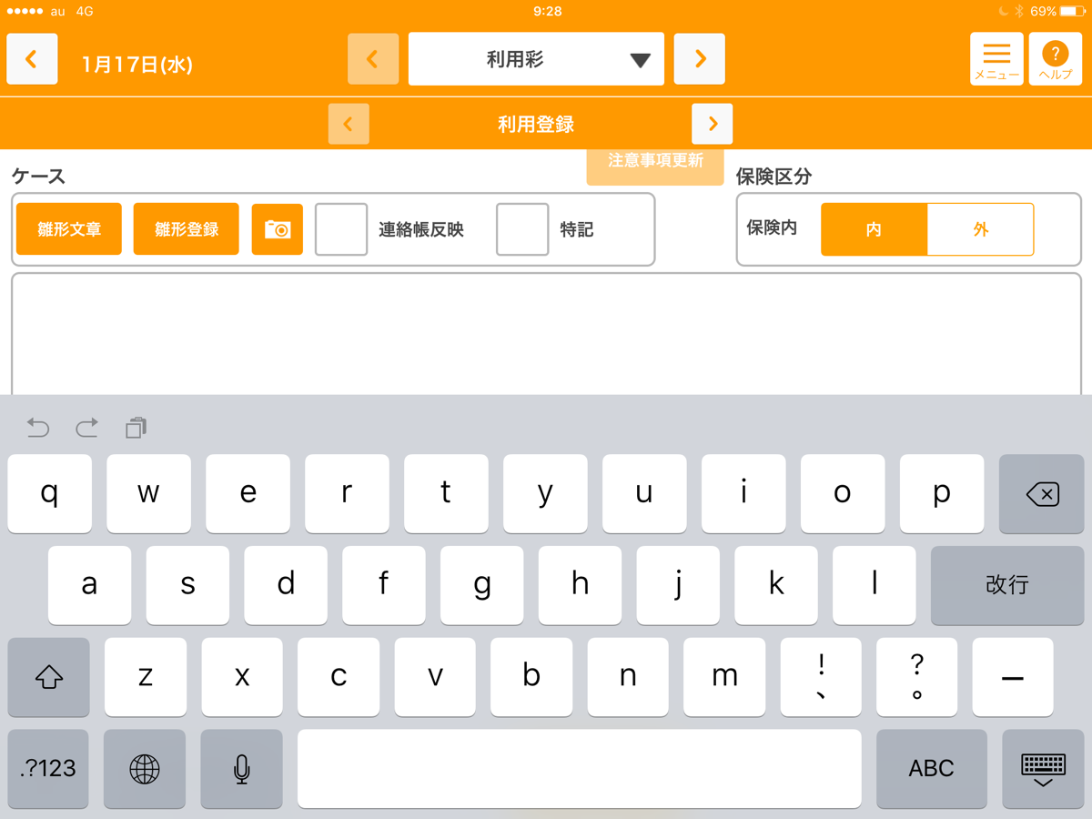
2.記録 （加盟店様）_操作方法①
① 利用実績の登録（対象者を選んで利用○または欠席×をつける）
（補足）キーボードが邪魔なときは右下をタッチ
ここをタッチでキーボードを折りたたむ

Slide 45
2.記録 （加盟店様）_操作方法②
② 予定外実績の登録（全員⇒対象者を選んで登録、ケースに追加/振替を入力する）
①『全員』をタッチすると利用予定のない方も表示されます
②予定外利用のある方の
『ー』をタッチします

Slide 46
2.記録 （加盟店様）_操作方法②
② 予定外実績の登録（全員⇒対象者を選んで登録、ケースに追加/振替を入力する）
上から順に選択するだけで、完了。欠席理由も入力できます。
この内容が、カイポケ本体の実績に自動連携します。
※音声入力も可能です。
①上から入力
④終わったら
左上からトップへ
②イレギュラーケースはケースに記載
予定外利用時や
予定外の送迎減算など
※P１７と同様
③保存

Slide 47
2.記録 （加盟店様）_操作方法②
③ キャンセル時の操作方法
基本サービスの利用はあったものの、お食事などの保険外サービスでキャンセルが発生した場合は、
こちらの操作をお願いいたします。
①利用者様をタッチ
②レセプト連動をタッチ

Slide 48
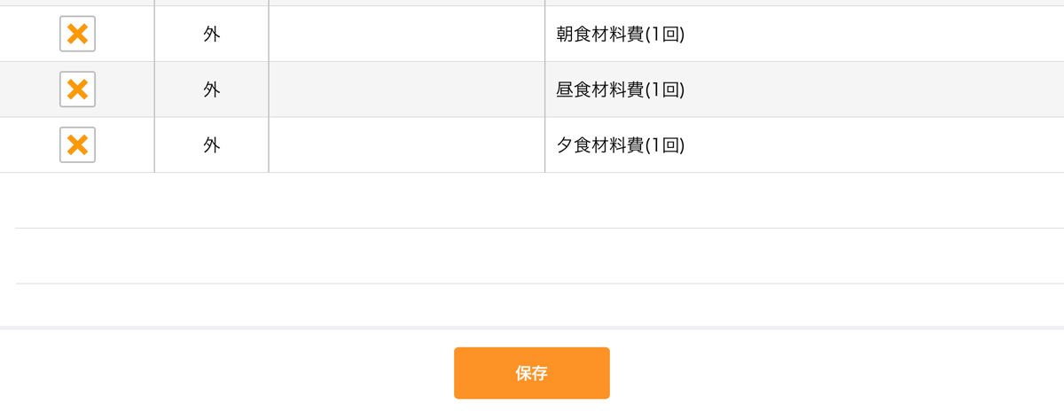
2.記録 （加盟店様）_操作方法②
③ キャンセル時の操作方法
予定が立ててあるサービスは、基本サービスに連動して実績が立つ仕様となっております（入浴、機能訓練加算以外）
そのため、キャンセルが発生した保険外サービスは、実績が立たないように除外していただく必要がございます。
④✓タッチすると×マークに変わります
キャンセルのあったサービスは✓をタッチして、×に変更してください
③チェックが入っているものを
タッチしてください
⑤保存をタッチしてください

Slide 49
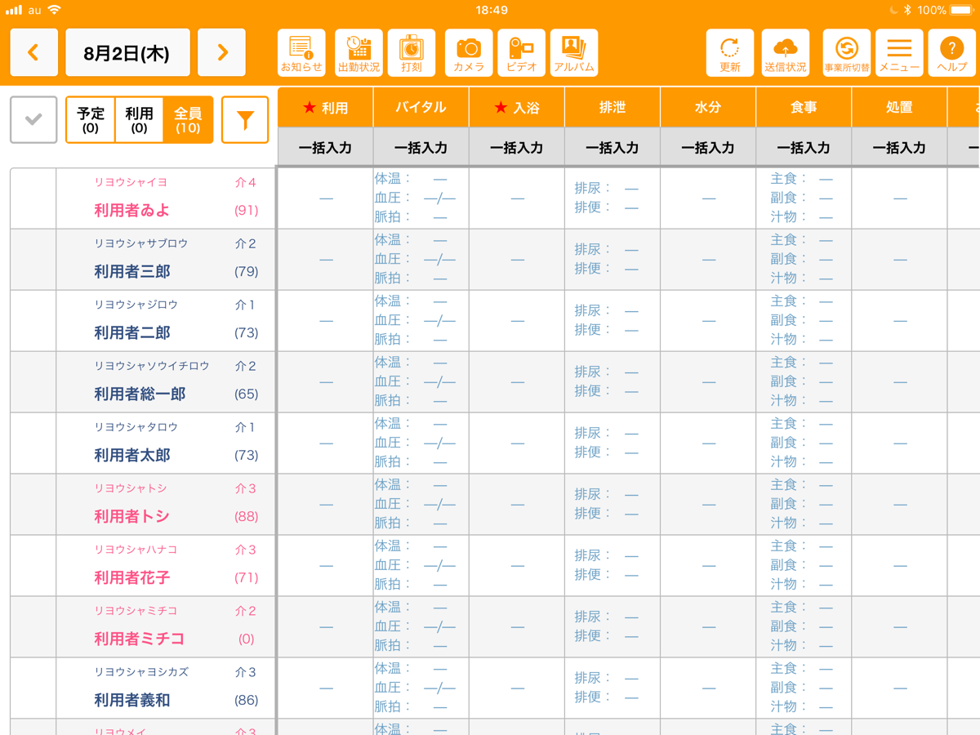
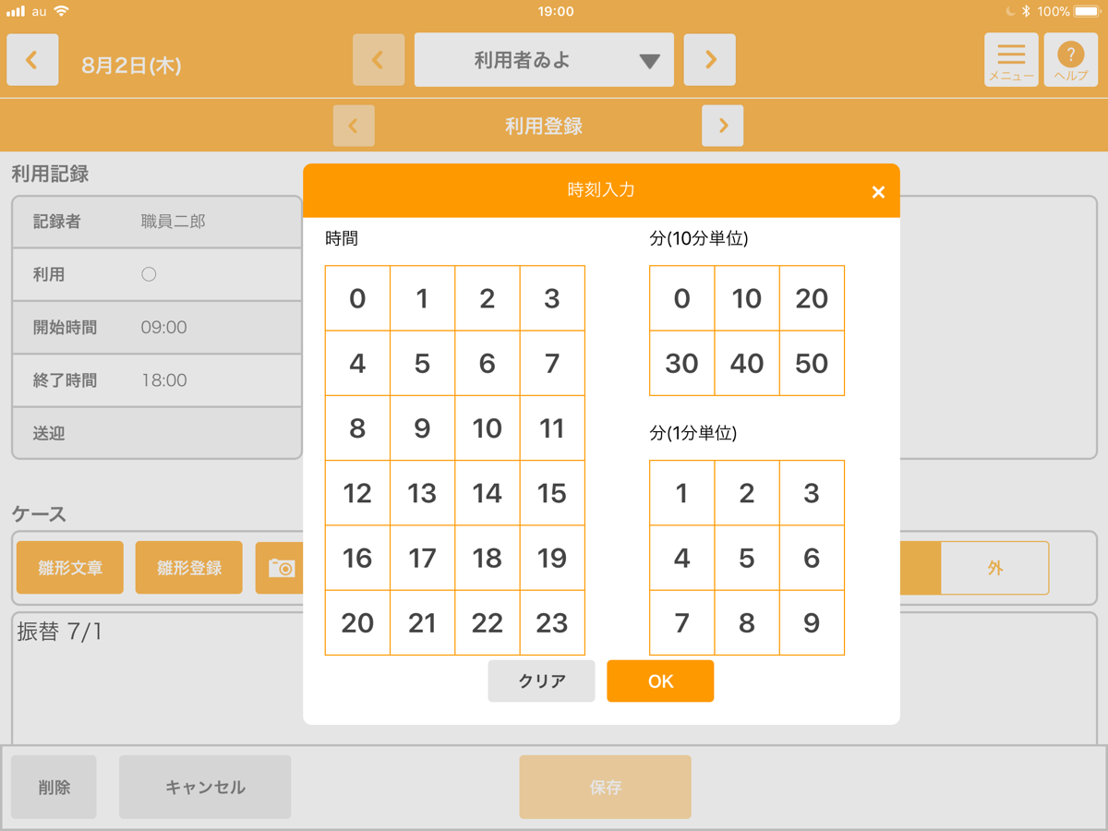
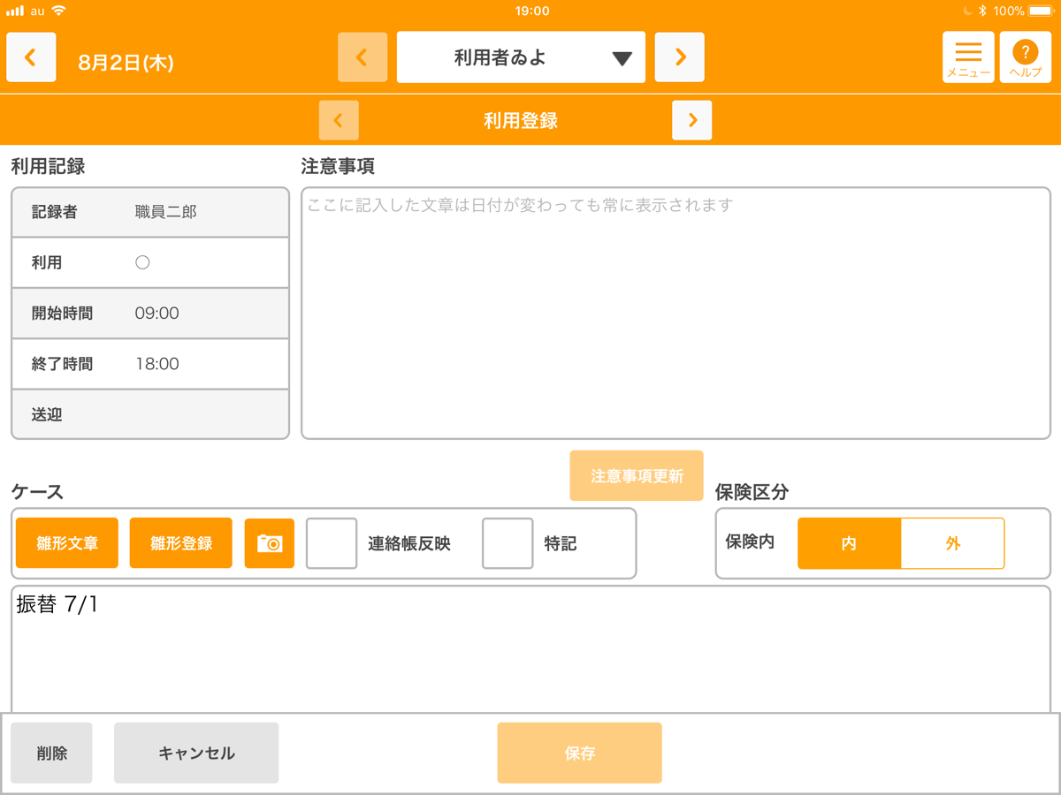
2.記録 （加盟店様）_操作方法②
サービス提供予定登録時点から変更があったにサービスついては、下記のようにご登録いただきます。
例：7/1のサービスがキャンセルになり、7/3に振替になった場合
１. 全員タブから対象の利用者を選択
２.利用時間を入力
３. ケースに振替の旨を入力
※予め予定が登録されている場合は予定タブから選択することができますが、予定が登録されていない場合は全員タブにて選択する必要があります。
※予め予定が登録されている場合は開始終了時間がレセプトに登録された時間で補完されますが、登録されていない場合は入力が必要です。
※請求代行様に振替の旨が伝えられるように、ケースに入力をしていただきます。
予め、雛形登録にて「振替」と「追加」を登録しておくと便利です。

Slide 50
完了報告

Slide 51
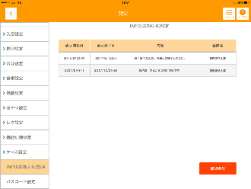
3.完了報告 （加盟店様）
タブレット（Safari）から入力完了報告を行う
9/10分まで入力しました。(9/13)
A事業所 XXXXXX
タブレット
データベースサーバ

Slide 52
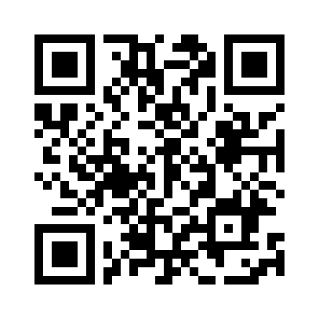
3.完了報告 （加盟店様）_操作方法
こちらのQRコードを印刷ください

Slide 53
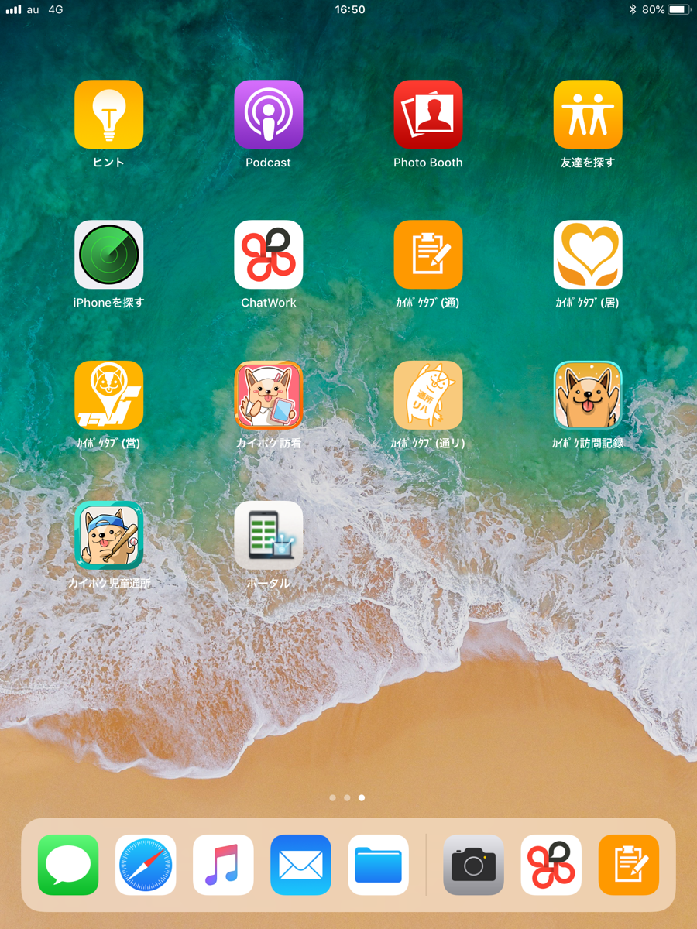
3.完了報告 （加盟店様）_操作方法
iPadのカメラを起動します
カメラのアプリをタッチして起動します

Slide 54
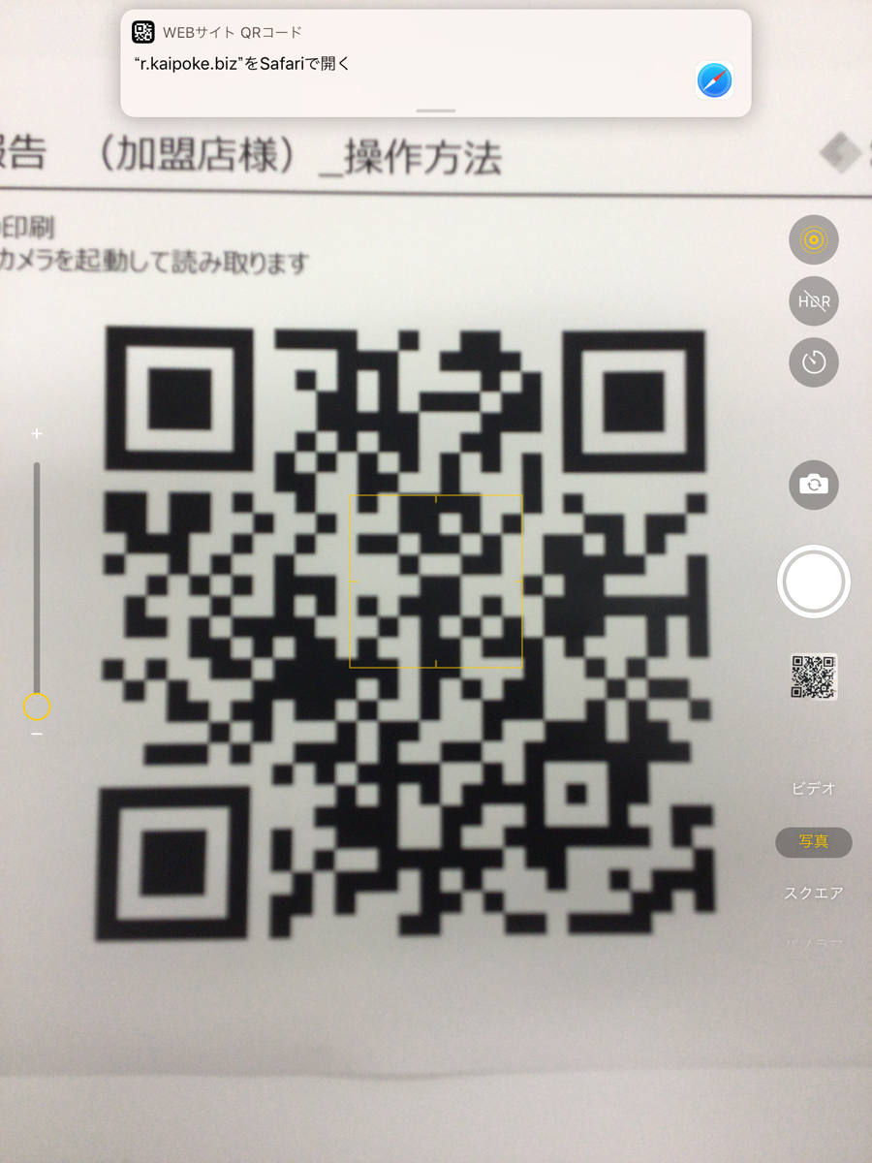
3.完了報告 （加盟店様）_操作方法
カメラを起動したら印刷したQRコードを読み取ってください
カメラでQRコードを読み取ると、
メッセージが表示されますので、タッチしてください

Slide 55
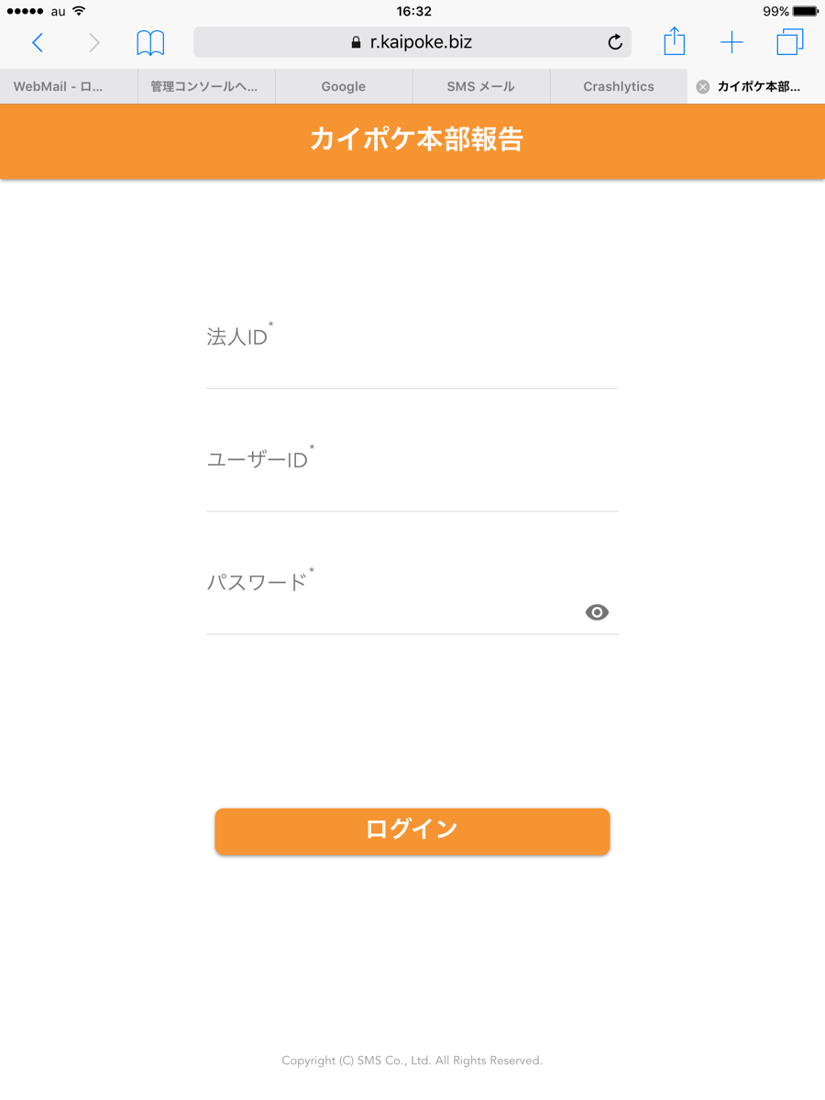
3.完了報告 （加盟店様）_操作方法
カイポケのログイン情報で
ログインしてください
※最長で1ヶ月間はログイン状態を保持します

Slide 56
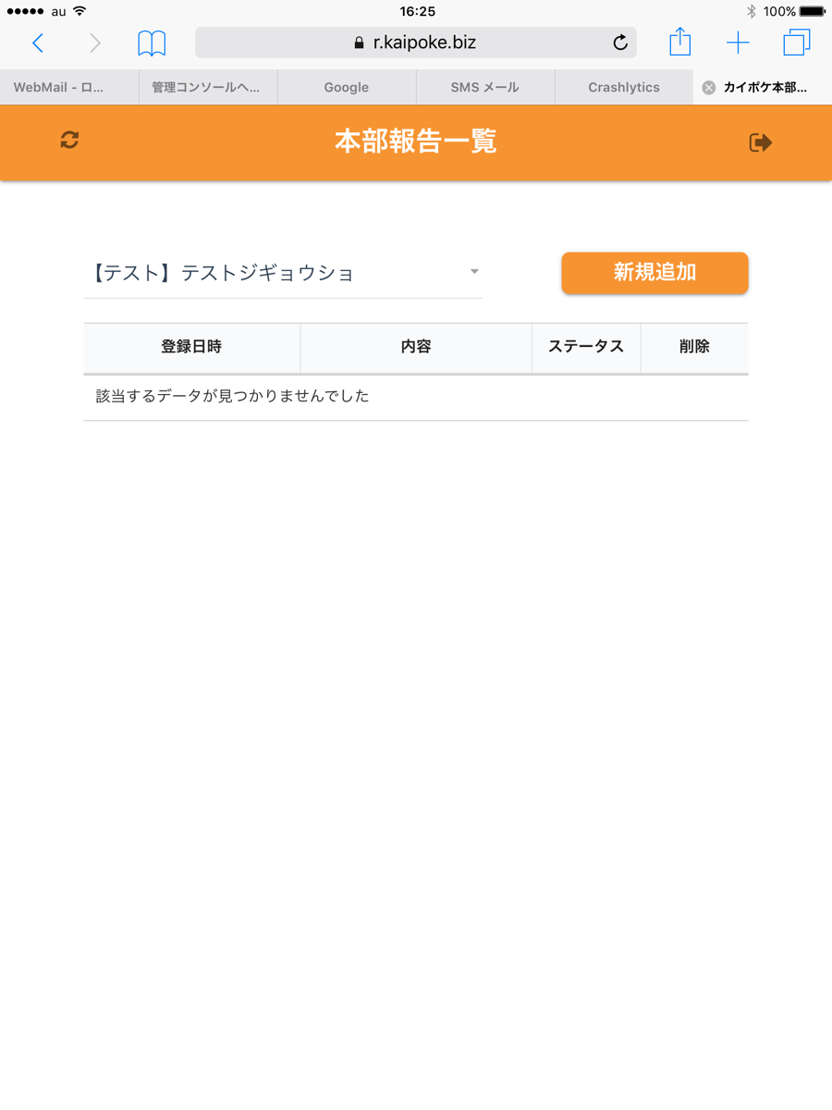
3.完了報告 （加盟店様）_操作方法
『新規追加』から報告を行います

Slide 57
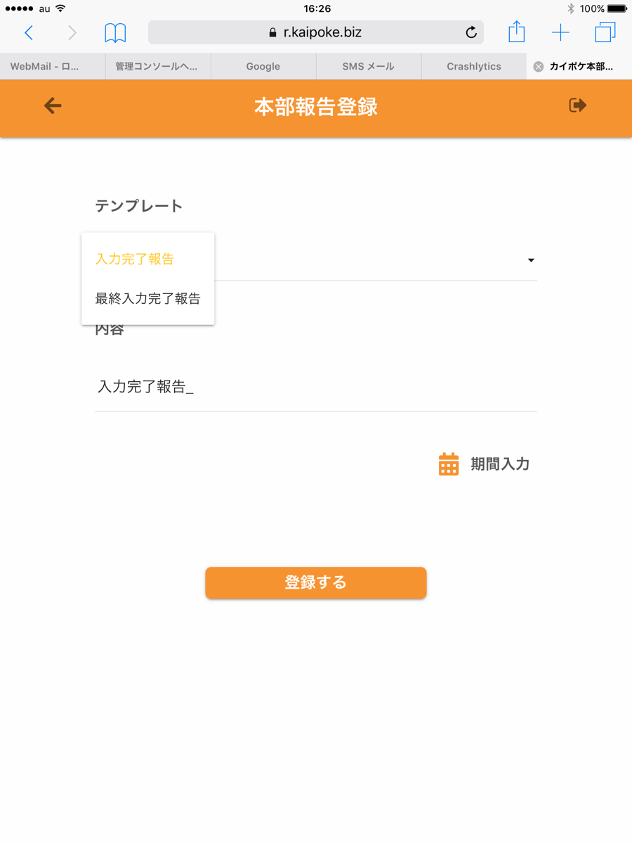
3.完了報告 （加盟店様）_操作方法
どちらかをご選択ください
入力完了報告：月途中の報告時
最終入力完了報告：一ヶ月間で最終の報告時
テンプレートの文言が入力されます

Slide 58
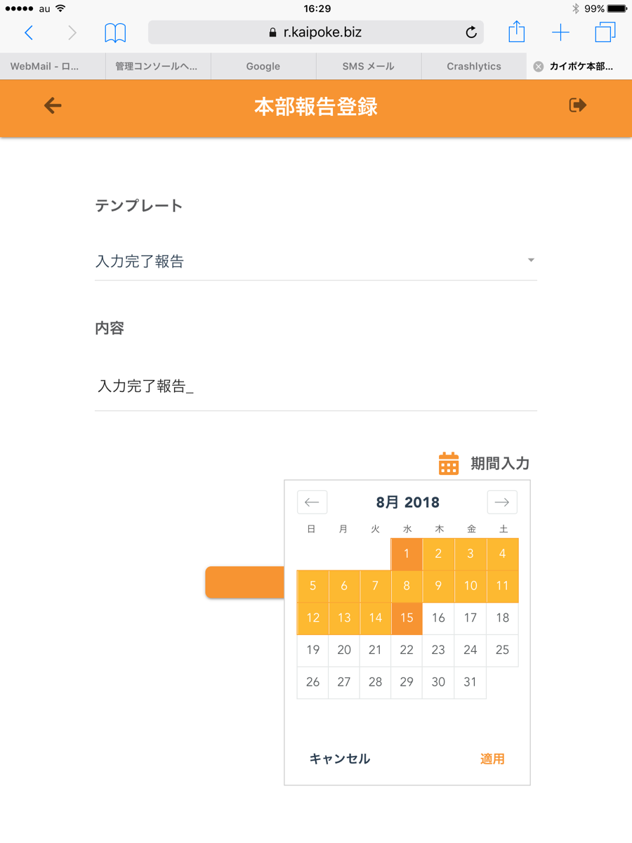
3.完了報告 （加盟店様）_操作方法
カレンダーのアイコンをタッチすると期間の選択ができます
入力が完了し、報告する期間をご選択ください

Slide 59
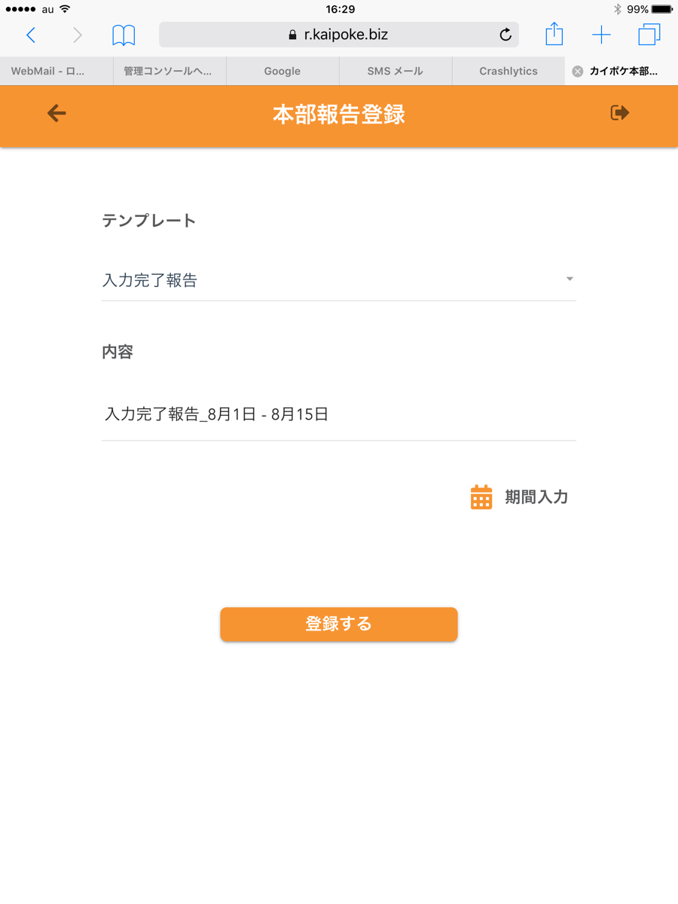
3.完了報告 （加盟店様）_操作方法
カレンダーで選択した期間が入力されます
直接入力して修正することもできます
『登録する』をタッチすると
本部に報告が届きます

Slide 60
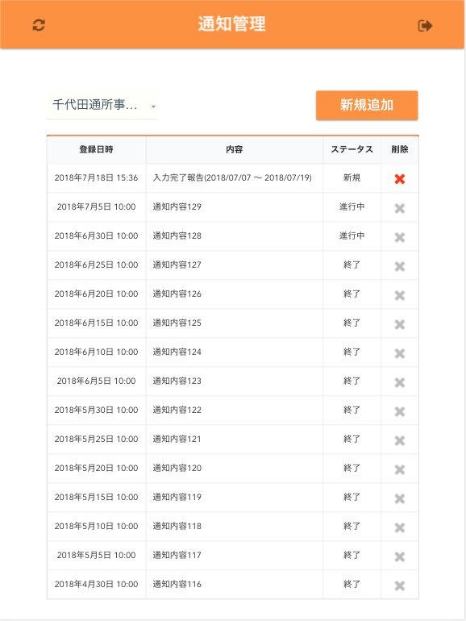
3.完了報告 （加盟店様）_操作方法
完了報告を行ったものが一覧で表示されます
誤って報告したものは、ステータスが
『新規』のものに限り削除ができます
『進行中』、『終了』にステータスが変更されたものは削除することができません

Slide 61
実績の修正

Slide 62
4.実績の修正 （加盟店様）
アクロス本部よりご連絡のあった箇所を修正いただきます。
修正の操作はタブレットからお願いいたします。

Slide 63
最終完了報告

Slide 64
5.最終完了報告 （加盟店様）
① 月初2日の締め切りまでに実績入力を行う ② タブレット（safari）から入力完了報告を行う
※操作方法は通常の完了報告と変わりません。
請求月2日までにサ提月のデータを全て登録。
登録できたら報告を行う。
タブレット
データベースサーバ
Notes:
最終完了報告は、日付を入力しない

Slide 65
お役立ちリンクのご案内

Slide 66
お役立ちリンクのご紹介
こちらから動画の資料をダウンロードいただけます
デイタブレット入門動画
http://www.kaipoke.biz/webinar/bizdtb/play/

Slide 67
お役立ちリンクのご紹介
こちらから『カイポケFAQ』をご確認いただけます
カイポケFAQ
https://support.kaipoke.biz/?site_domain=default

